Slide 1

БЮДЖЕТ ДЛЯ ГРАЖДАН
АЛЕКСЕЕВСКОГО МУНИЦИПАЛЬНОГО РАЙОНА ВОЛГОГРАДСКОЙ ОБЛАСТИ
НА 2026 ГОД И ПЛАНОВЫЙ ПЕРИОД 2027-2028 ГОДЫ.

Slide 2

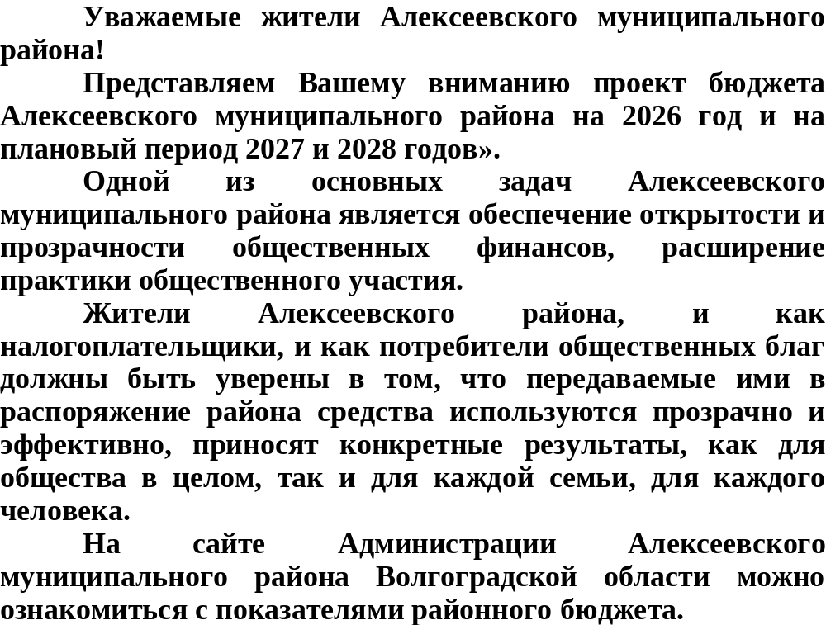

Slide 3





Основы составления проекта бюджета района
Послание Президента Российской Федерации Федеральному Собранию
Прогноз социально-экономического развития Алексеевского муниципального района
Основные направления бюджетной политики и основные направления налоговой политики
Муниципальные программы Алексеевского муниципального района
Составление проекта бюджета Алексеевского муниципального района

Slide 4

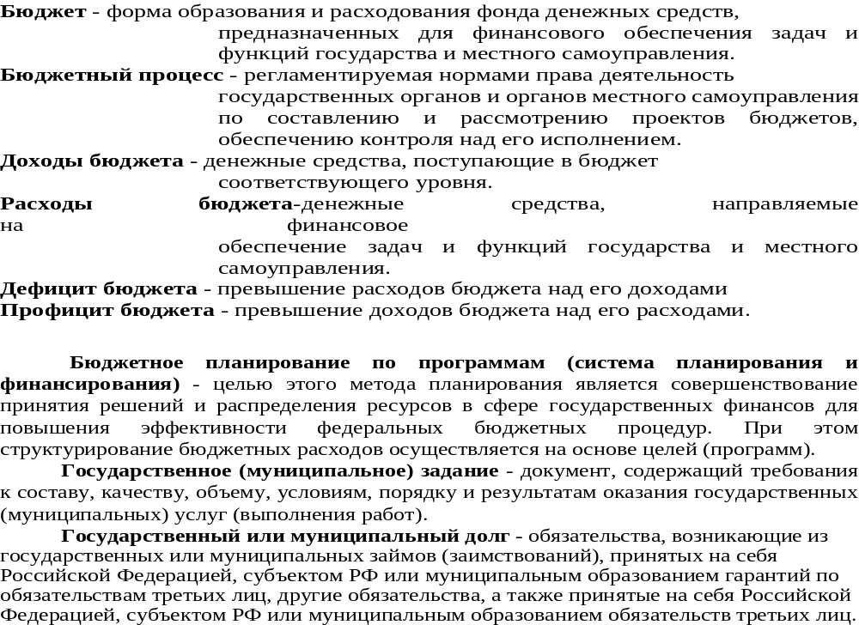

Slide 5

Из чего складываются доходы бюджета
Доходы бюджета - безвозмездные и безвозвратные поступления денежных средств в бюджет
Доходы бюджета
НАЛОГОВЫЕ ДОХОДЫ
НЕНАЛОГОВЫЕ ДОХОДЫ
БЕЗВОЗМЕЗДНЫЕ
ПОСТУПЛЕНИЯ
Поступления от уплаты налогов, установленных Налоговым кодексом Российской Федерации, законодательством Волгоградской области и решениями Алексеевской районной Думы (налог на доходы физических лиц, акцизы, земельный налог, налог на имущество физических лиц и другие налоги)
Поступления от уплаты пошлин и сборов, установленных законодательством РФ, нормативными правовыми актами Алексеевской районной Думы (доходы от использования и продажи муниципального имущества и земли, плата за негативное воздействие на окружающую среду, штрафы и иные неналоговые доходы)
Поступления от других бюджетов бюджетной системы, граждан и организаций (межбюджетные трансферты в виде дотаций, субсидий, субвенций и иных межбюджетных трансфертов, а также поступления от физических и юридических лиц (кроме налоговых и неналоговых доходов)

Slide 6

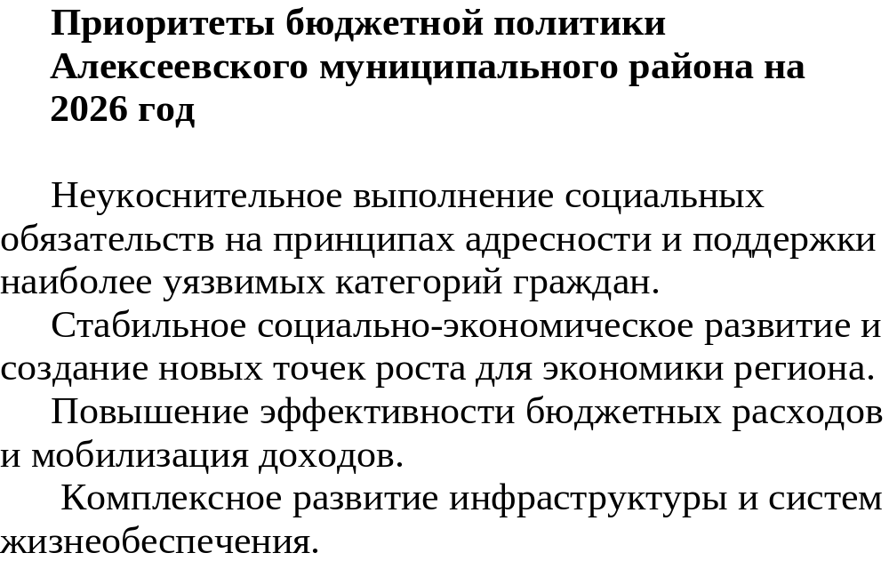

Slide 7
Основные параметры бюджета
Алексеевского муниципального района на 2025-2027г.
Показатели | 2026 год | 2027 год | 2028 год
Доходы всего, млн. рублей | 690,0 | 615,2 | 630,1
в том числе:
Налоговые и неналоговые доходы | 216,2 | 225,5 | 237,7
Норматив отчислений от НДФЛ, % | 34,39 | 33,06 | 31,93
Безвозмездные поступления | 473,9 | 389,7 | 392,3
Расходы | 690,0 | 615,2 | 630,1
Дефицит (-), профицит (+) | 0,0 | 0,0 | 0,0
Объем муниципального долга | 37,0 | 37,0 | 35,6

Slide 8
Структура доходов бюджета Алексеевского муниципального района на 2026-2028г.
Показатели | 2026г. |  | 2027г. |  | 2028г.
 | млн.руб | % | млн.руб | % | млн.руб | %
Налоговые и неналоговые доходы | 216,2 | 100.0 | 225,5 | 100.0 | 237,7 | 100,0
НДФЛ | 171,4 | 79,3 | 179,8 | 79,7 | 191,1 | 80,4
Акцизы | 9,6 | 4,4 | 9,6 | 4,3 | 9,6 | 4,0
Налоги на совокупный доход | 8,1 | 3,7 | 8,4 | 3,7 | 8,6 | 3,6
Госпошлина | 5,0 | 2,3 | 5,5 | 2,4 | 6,0 | 2,5
Доходы от использования имущества | 18,4 | 8,5 | 18,4 | 8,2 | 18,5 | 7,8
Доходы от продажи материальных и нематериальных активов | 2,5 | 1,2 | 2,5 | 1,1 | 2,5 | 1,1
Штрафы | 1,2 | 0,6 | 1,3 | 0,6 | 1,5 | 0,6

Slide 9
Структура доходов бюджета Алексеевского муниципального района на 2026 год,%

Slide 10
Сравнение поступления НДФЛ и норматива отчислений от НДФЛ Алексеевского муниципального района за 2022-2026годы

Slide 11
Структура расходов бюджета Алексеевского муниципального района на 2026-2028 г.
 | 2026г. |  | 2027г. |  | 2028г.
 | млн.руб | % | млн.руб | % | млн.руб | %
Расходы-всего | 690,0 | 100 | 615,2 | 100 | 630,1 | 100
Общегосударственные вопросы | 114,5 | 16,6 | 124,8 | 20,3 | 136,0 | 21,5
Национальная оборона и национальная безопасность | 0,1 | 0,1 | 0,1 | 0,1 | 0,1 | 0,1
Национальная экономика | 40,6 | 5,9 | 40,4 | 6,6 | 40,4 | 6,4
Жилищно-коммунальное хоз-во | 14,8 | 2,1 | 14,9 | 2,4 | 14,9 | 2,4
Образование | 436,6 | 63,2 | 369,5 | 60,0 | 373,3 | 59,2
Культура | 27,0 | 3,9 | 19,1 | 3,1 | 19,1 | 3,0
Социальная политика | 26,3 | 3,8 | 26,4 | 4,3 | 26,3 | 4,2
Физическая культура и спорт | 0,4 | 0,1 | 0,0 | 0,0 | 0,0 | 0,0
Средства массовой информации | 2,2 | 0,3 | 2,2 | 0,4 | 2,2 | 0,3
Обслуживание муниципального долга | 6,6 | 1,0 | 6,0 | 0,9 | 6,0 | 1,0
Межбюджетные трансферты | 20,9 | 3,0 | 11,8 | 1,9 | 11,8 | 1,9

Slide 12
Структура расходов бюджета
Алексеевского муниципального района на 2026год,%

Slide 13
Программно-целевой метод планирования бюджета Алексеевского муниципального района на 2026 год,%

Slide 14

• Адрес: 403240 Волгоградская область,
Алексеевский район, ст.Алексеевская, ул Ленина,33
• Телефон: (84446) 3-18-31
• Факс: (84446) 3-18-31
• График работы администрации: понедельник-пятница с 8-00 до 17-00.

